Slide 1
1
噴流超音波式食材洗浄機の開発経緯
安全から安心へ
（食の安心を求めて）
令和５年2月 27日
国立大学法人東京大学大学院新領域創成科学研究科
尾田正二、坂口正明

Slide 2
本装置開発の時系列
2
２０１１年 ３月１１日 東日本大震災
２０１１年 ３月 福島第一原発事故発生
２０１２年 柏市が放射能汚染のホットスポットになったことを受け、坂口正明が
風評被害を受けた野菜を超音波洗浄することを着想し、試作機の制作に着手
２０１２年 ５月 噴流式超音波洗浄機の試作初号機（28 kHz）を完成
２０１２年 ５月 噴流式超音波洗浄機を特許出願（特願2012-106961、出願者 坂口正明）
２０１２年 噴流式超音波洗浄機の家庭向け試作機（28 kHz）４基を製作
２０１３年 ４月 噴流式超音波洗浄機の試作量産機（40 kHz）８基を製作
２０１３年 尾田准教授が噴流式超音波洗浄機による洗浄効果・生物効果に関する研究に着手
２０１３年１１月 噴流式超音波洗浄機の実用新案登録が成立（第3187858号、実用新案権者 坂口正明）
２０１４年１１月 特許出願した噴流式超音波洗浄機を審査請求
２０１５年１２月 噴流式超音波洗浄機の特許成立（特許第5863557号、出願者 坂口正明）
様々な企業への試作機デモを実施
２０１６年 ４月 食材用の超音波洗浄機・超音波洗浄方法として坂口正明、東京大学が特許を共同出願
（特願2016-083581）
７月 上記特許出願を早期審査請求
２０１７年 ２月 超音波処理装置、及び音波処理方法（システムキッチンを実施形態として含む）として
特許が成立（特許第6095087号）
２０１９年 ７月 東京大学新領域創成科学研究科と三井不動産株式会社の共同研究
「噴流超音波式食材洗浄機の社会実装のためのプログラミング的研究」を開始
２０２０年 ４月 東京大学新領域創成科学研究科、三井不動産株式会社、パーパス株式会社による共同研究
「噴流超音波式食材洗浄機の試作研究」を開始
２０２１年 ３月 試作機が完成、耐久試験を開始
２０２３年 ４月 柏の葉KOIL（3F 京葉ガススペース）に常設の予定

Slide 3
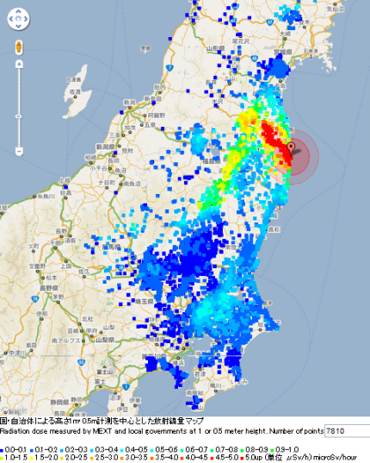
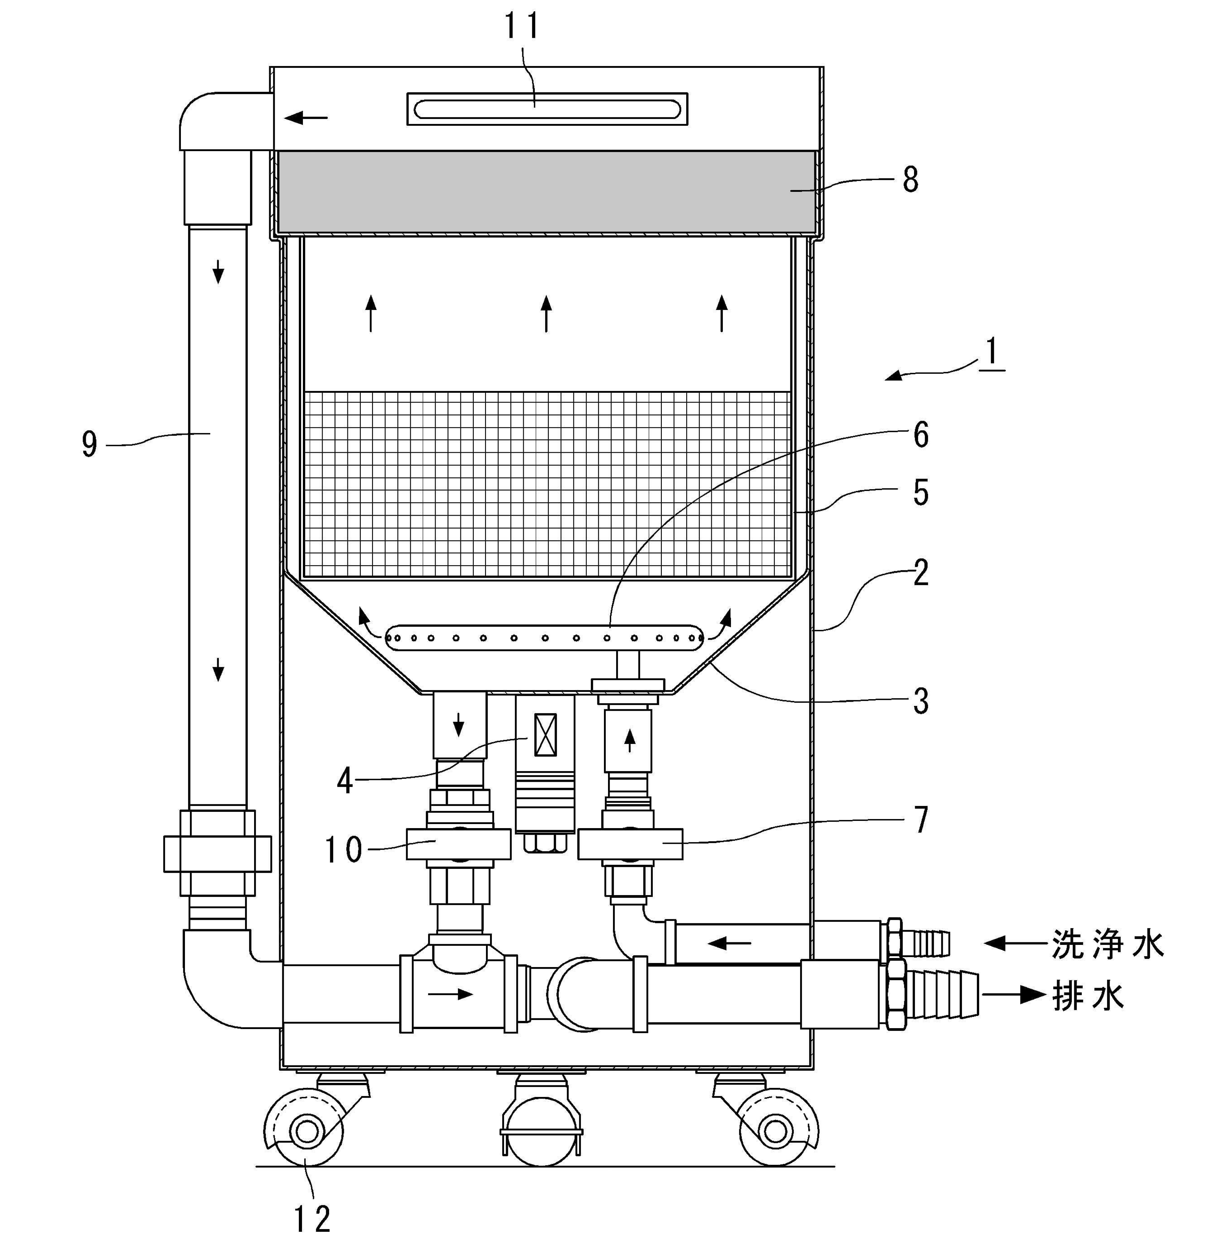
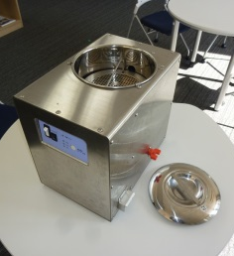
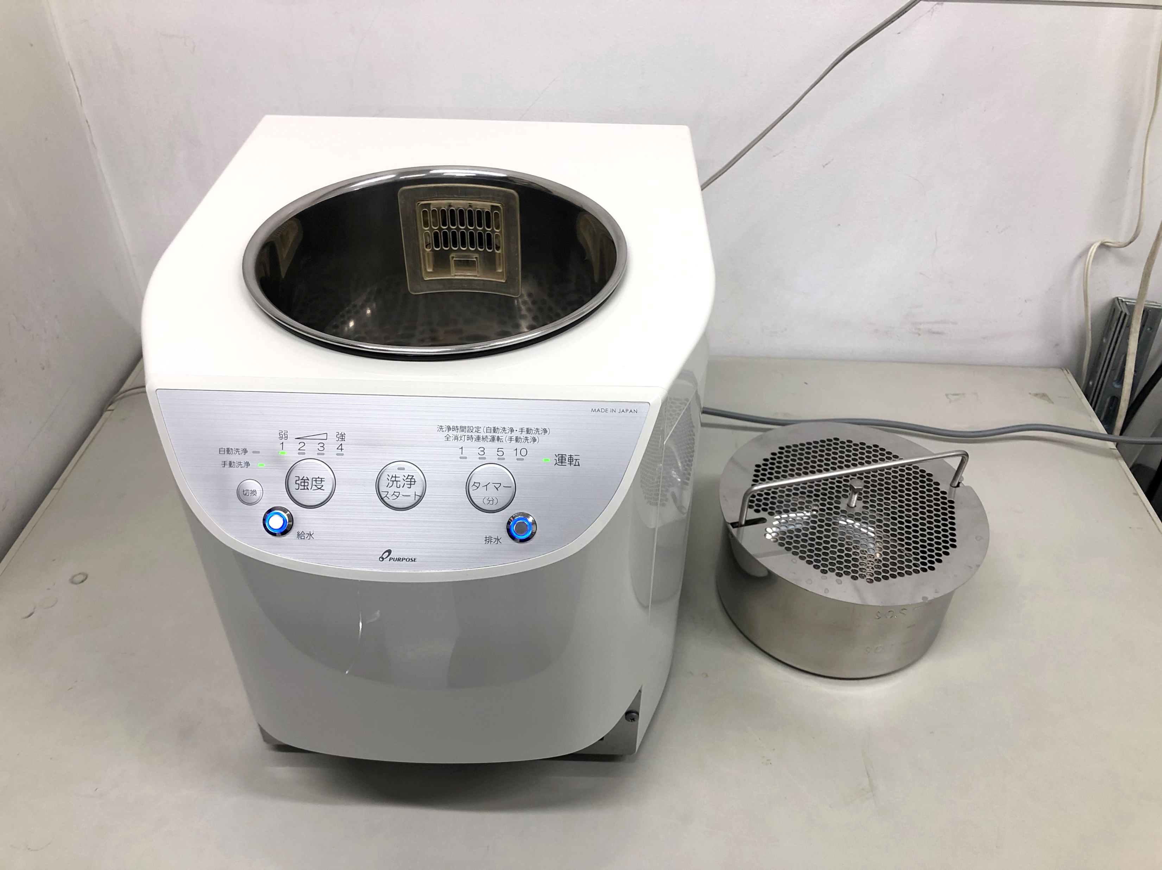
本装置開発の経緯
3
2011（平成23年）年3月11日 東日本大震災
2011（平成23年）年3月12日以降 福島第一原発事故による放射能汚染
2011（平成23年）年5月以降 柏市を含む千葉県東葛地区のホットスポット報道と
激しい風評被害
野菜の放射能を超音波洗浄に
よって除去する着想
＋
洗浄槽の水を効率的・均一に更新するために、洗浄槽底部からの噴流として洗浄水を供給する着想
食材用の噴流式超音波洗浄機の開発
2013年4月
2021年3月
2012年5月
弱い出力で肉類・魚介類を超音波洗浄できることを発見（生物体の組織・細胞を破壊しないため）
超音波処理が野菜・果物類の鮮度を回復させる効果を発見
超音波処理が肉類・魚介類の酸化脂質を除去し、食味を改善する効果を発見

Slide 4
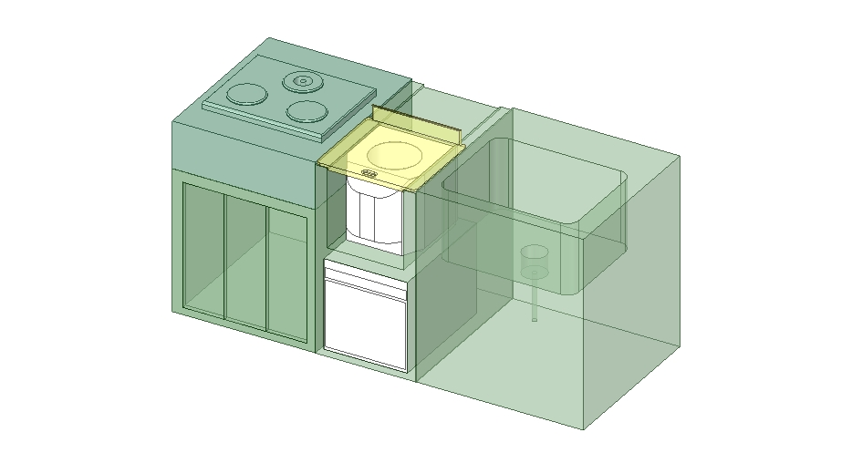
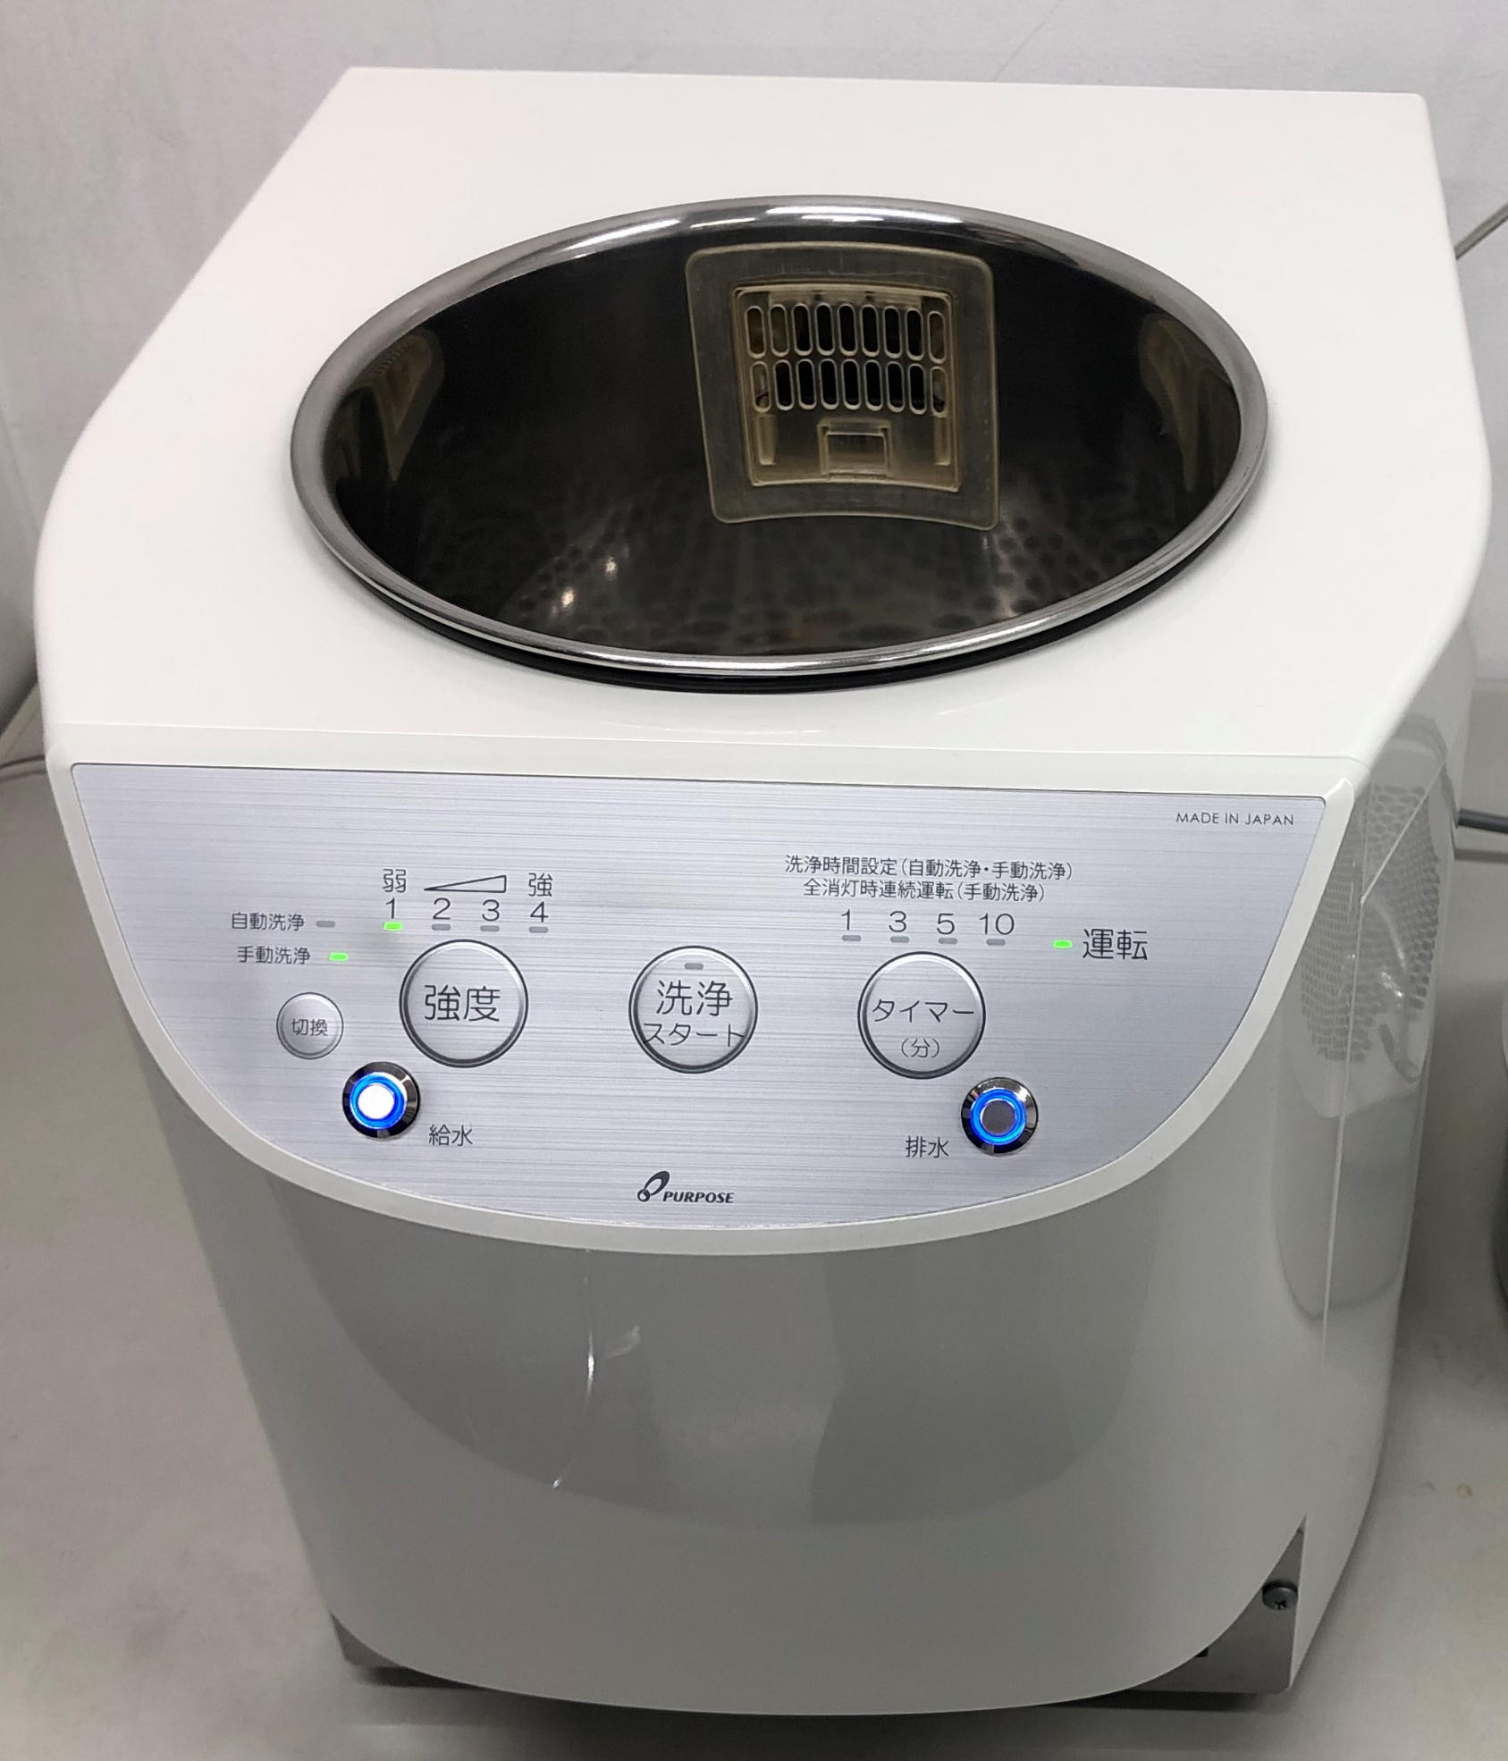
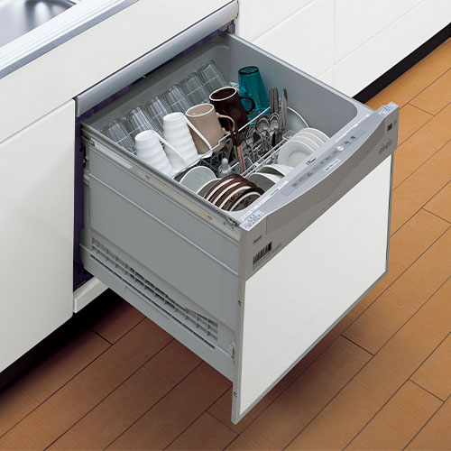
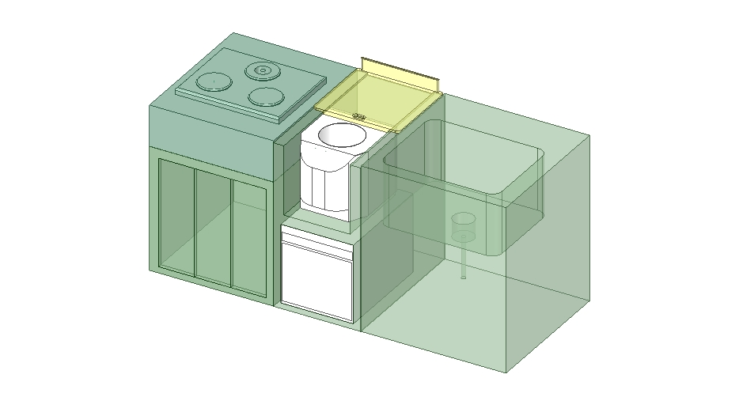
システムキッチン構想図
ガス調理器
調理台
4
IH 調理器
プロトタイプ
（食材洗浄機）
食材洗浄機
食器洗浄機
（イメージ図）

Slide 5
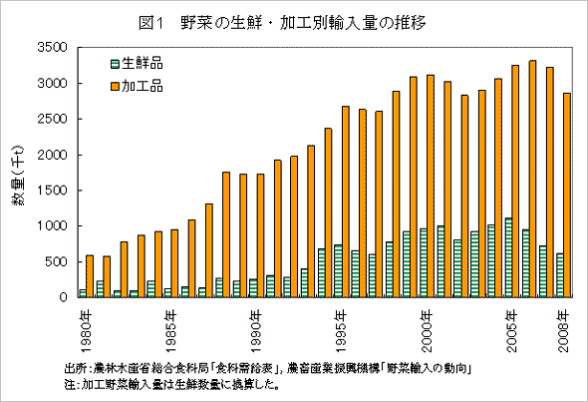
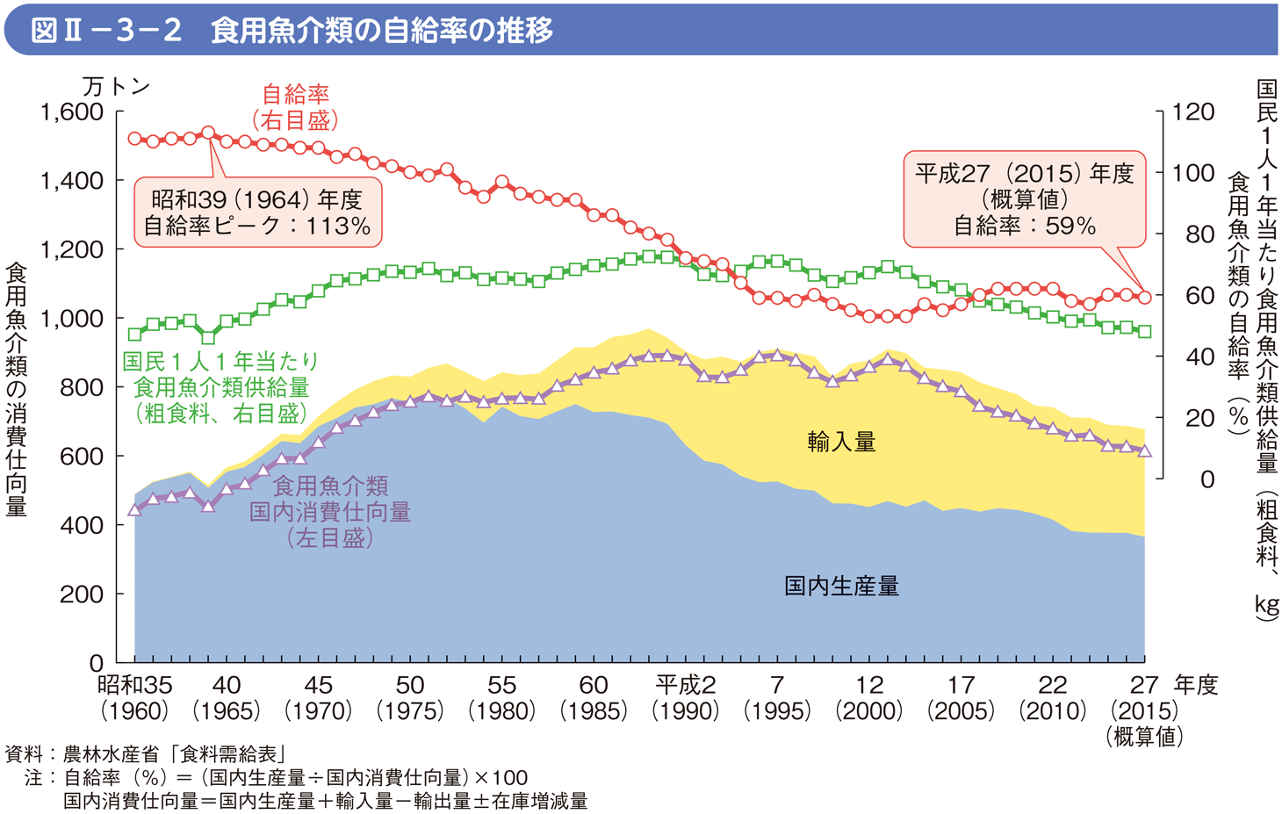
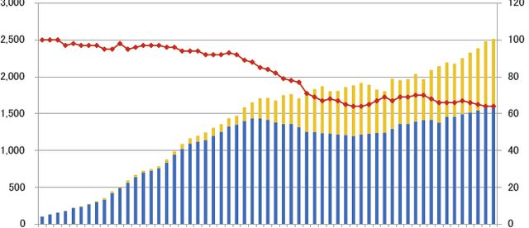
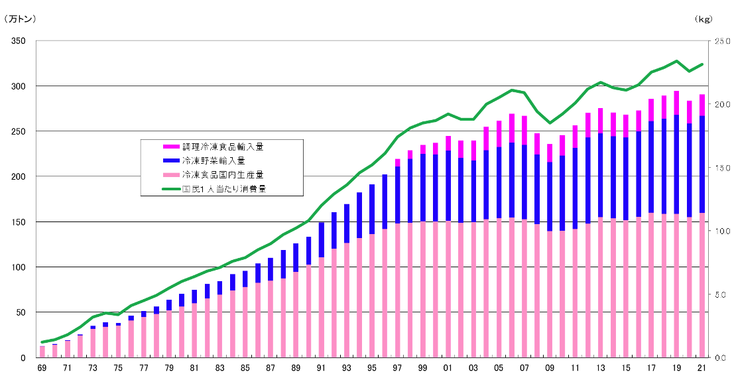
なぜ、食べる物を洗う家電がなかったのか？
5
答え：洗う必要が無かったから。
野菜の
輸入量
海産物の
輸入量
地産地消していた食材が、
世界中から輸入される時代に変容
国内外から流通してきた食材を、
スーパーマーケットで購入し
冷蔵庫に保存する時代に変容
輸入量
鶏肉の
輸入量
国産量
流通させるために農薬を使用
冷凍調理品輸入量
流通するために防腐剤、酸化防止剤が必要
冷凍野菜輸入量
冷凍食品
の消費量
国内生産量
流通の過程で表在細菌が増殖、
空気酸化により肉の表層の脂質が酸化
1985
この 35 年間のうちに、食べる物をしっかり洗わないといけない社会に変容してしまった。

Slide 6
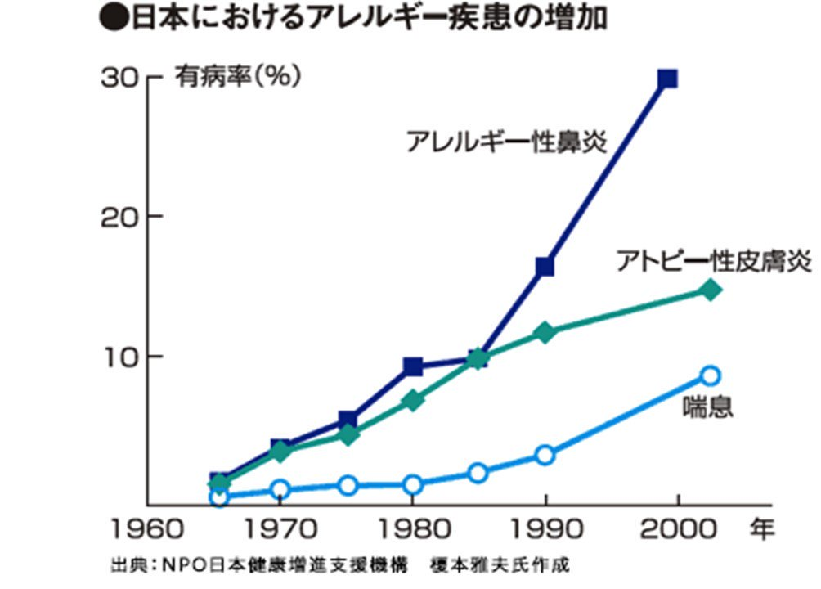
アレルギー疾患の増加と食環境の変化ははじまりの時期が一致
6
野菜の
輸入量
海産物の
輸入量
輸入量
鶏肉の
輸入量
（NPO日本健康増進支援機構による）
1985
国産量
科学的に因果関係を証明・確認していては
今苦しんでいる子供たちに間に合わない。
冷凍調理品輸入量
＋
両者になんらかの因果関係がある可能性は
状況的に極めて濃厚である。
冷凍野菜輸入量
冷凍食品
の消費量
国内生産量
1985
予防原則に則り、原因と疑われる因子を
可能な範囲で洗浄除去するべき。

Slide 7
動物の健康を左右する最大最強の環境因子が食
7
You are made from what you ate.
野菜の
輸入量
海産物の
輸入量
輸入量
鶏肉の
輸入量
（NPO日本健康増進支援機構による）
1985
国産量
生活スタイルの変化、冷蔵冷凍技術・包装技術の進歩・流通網の整備により、日本社会の食材供給は地産地消から地球規模での広域流通へと急速に変貌してきました。
そのため、新鮮な食材を食する機会は減り、長期間保存された食材が主となっています。アレルギー疾患の増加と食環境の変化は、はじまりの時期が一致しています。長期保存・広域流通に必要となる様々な添加物の使用は、食をめぐる消費者の不安の主原因となっています。
本技術は、不安の原因を洗浄除去します。
冷凍調理品輸入量
冷凍野菜輸入量
冷凍食品
の消費量
国内生産量
1985

Slide 8
食の超音波洗浄が拓く新領域
8
１．超音波が植物を活性化する未知の生命現象の解明
超音波処理による発芽の促進効果が古くより知られている。収穫後の野菜、果物、花卉を活性化して日持ちを延伸するなど、農業流通に革新をもたらせる可能性がある。
２．安全・安心な食による予防医療の社会実装
予防原則に従って安全基準以下であっても残留農薬、食品添加剤、可塑剤等を洗浄除去することは、食の安全・安心を深化し、医食同源による予防医療の社会実装を加速する。
何かを加えておいしくするのではなく、何かを除去しておいしくなるのは、本当の「おいしさ」であり、それは体に良い「おいしさ」である。
食事がおいしい
超音波による肉、魚介類の
酸化脂質の除去
心の平和
幸せ
平和な社会
世界平和
体に良い、健康

Slide 9

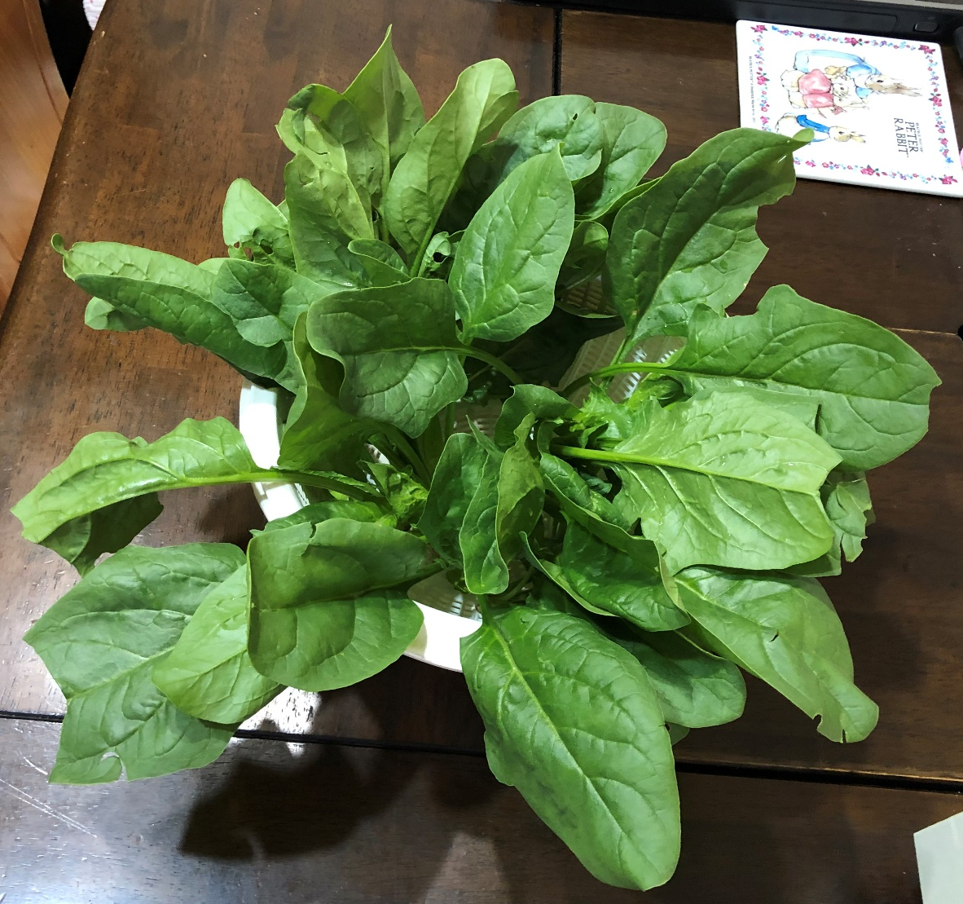
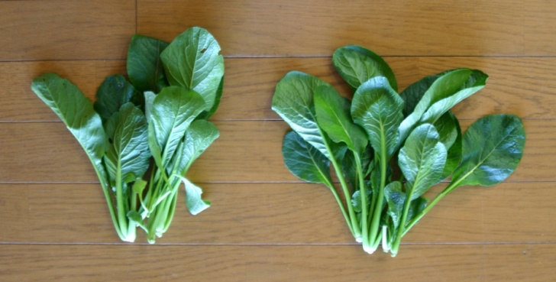
食材を超音波洗浄する効用（植物性食材）
9
超音波処理により、植物（野菜、果物）の萎れていた葉が伸長し、瑞々しさが回復・維持されることを発見しました。エチレンシグナルが抑制されて気孔が閉じた状態が持続するために、吸水し回復したみずみずしさ、シャキシャキ感が長く持続するほか、超音波処理によって植物ホルモンの作用が変化することを明らかにしました。（参考文献＝右QRコードを参照）
超音波なし
超音波あり
小松菜
超音波洗浄したホウレン草
野菜・果物類における効用：
１）表面に残留する土ほこり（放射能含む）、泥汚れ、雑菌、農薬、ワックス、添加剤等が除去される。
２）レタス、白菜のような縮れた葉、ブロッコリー、エノキダケなどの複雑な形状のもの、モヤシなどの細い形状のものも洗浄が可能。
３）長期間（１か月以上）にわたり冷蔵庫内で鮮度を維持できる。
４）米研ぎが可能

Slide 10
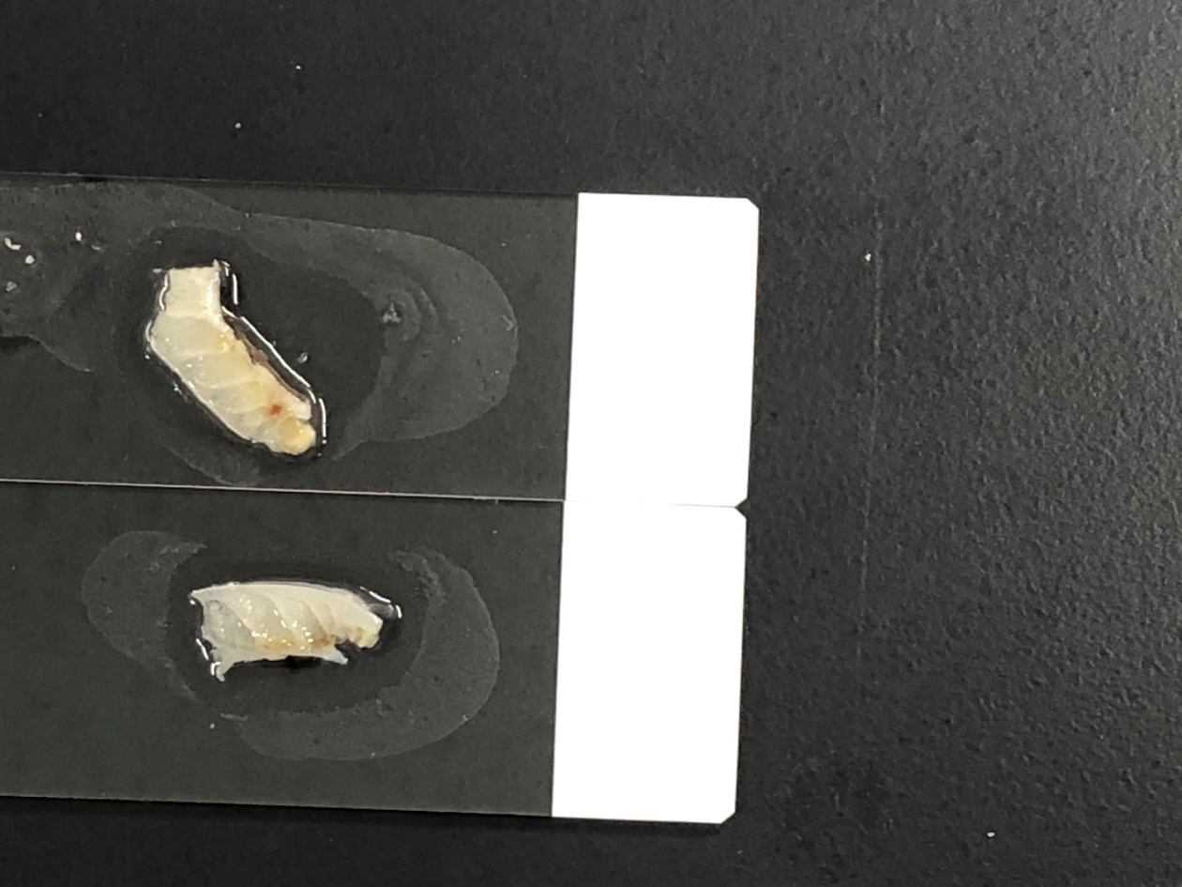
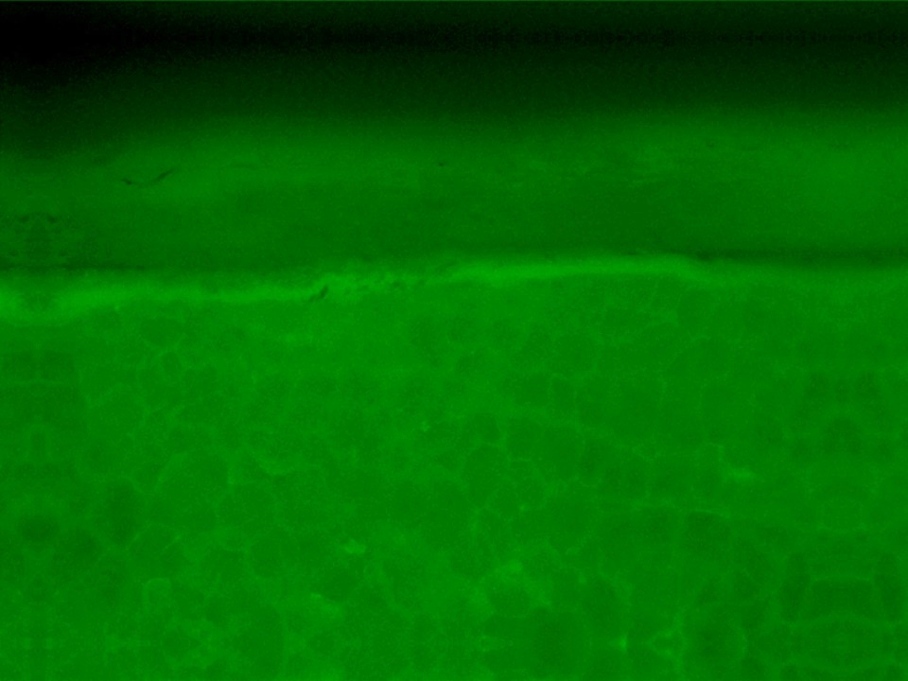
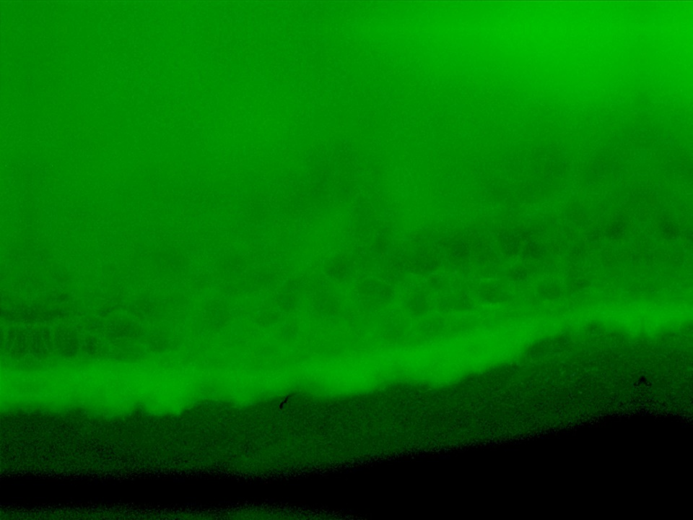
食材を超音波洗浄する効用（動物性食材）
洗浄前
超音波洗浄後
10
塩サバを超音波洗浄すると、表層の過酸化脂質が
除去され食味が改善されることを発見しました。
超音波洗浄の後にスライスし、
黄色の円で囲った部分を染色・検鏡した
洗浄前
超音波洗浄後
x100
x100
過酸化脂質を特異的に緑色に染色する蛍光指示薬 Liperfluo でノルウェー産塩サバを染色し、表層断面を蛍光顕微鏡で観察した。 Liperfluo に濃染される過酸化脂質の層がキャビテーション効果によって除去されている。
肉・魚介類における効用：
１）表面に残留する泥汚れ、体液、粘液、雑菌、添加剤等が除去される。
２）エビ、カニ、干物などの複雑な形状であっても洗浄が可能。
３）保存中に空気酸化した表層の過酸化脂質が除去され、味見が改善する。
４）プラスティック包装より表層の脂質に移入した可塑剤（ Corflex 880 等）が除去される。

Slide 11
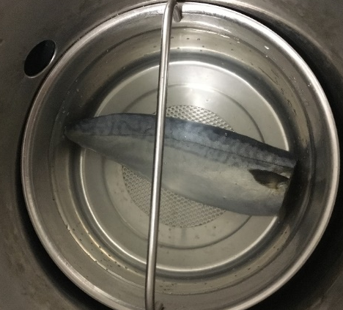
過酸化脂質が除去されるとおいしくなる理由
11
空気中の酸素により酸化した脂質
新鮮な塩サバ
超音波のキャビテーション効果
まずい
おいしい
まずい
おいしい
まずい
おいしい
長期間の流通
まずい
脂溶性である過酸化脂質は水に溶けないが、キャビテーション効果によってミセルとなって洗浄水中に洗い出される。噴流として洗浄水が排出されることにより、効果的に洗浄除去される。
何かを加えておいしくするのではなく、何かを除去しておいしくなるのは、本当の「おいしさ」であり、それは体に良い「おいしさ」である。

Slide 12
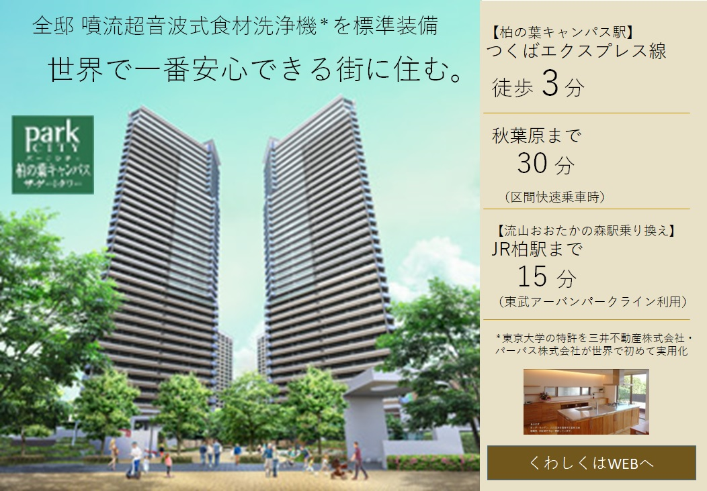
今後の構想
12
本技術を組み込んだシステムキッチンを開発し、多くの家庭で食を洗う新しい生活のスタイルが始まることを目指します。体が求める食が食べるべき食です。それがおいしい食であり、安心の食がウェルビーイング＝安心の暮らしを実現します。
VR、AI が発達し科学技術がいかに発展しようと、食の重要性が変わることはありません。心身の健康の基礎で
あり、社会が持続して発展する基
礎である毎日の食の安全・安心を
追求し実現することが、私達たち
の責務であると考えています。
新しい食の暮らしは
三井のマンションから
（イラスト：黒田朝生氏）
（イラスト：黒田朝生氏）

Slide 13
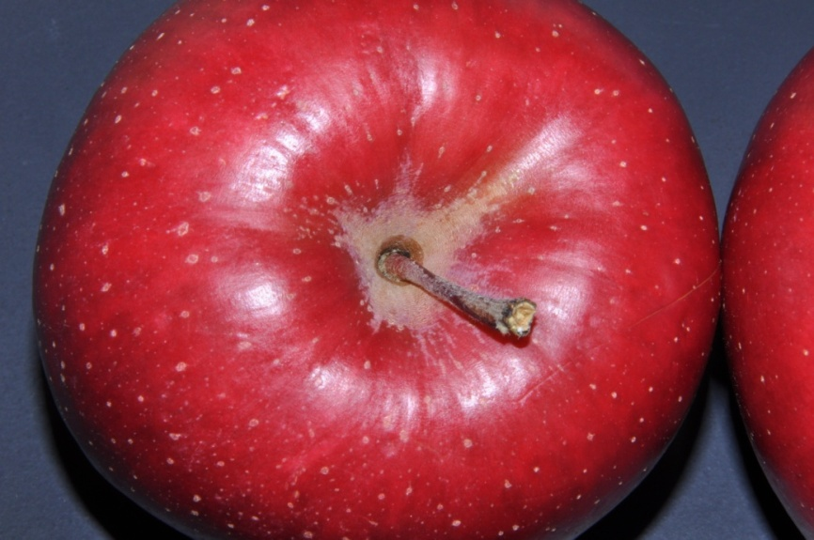
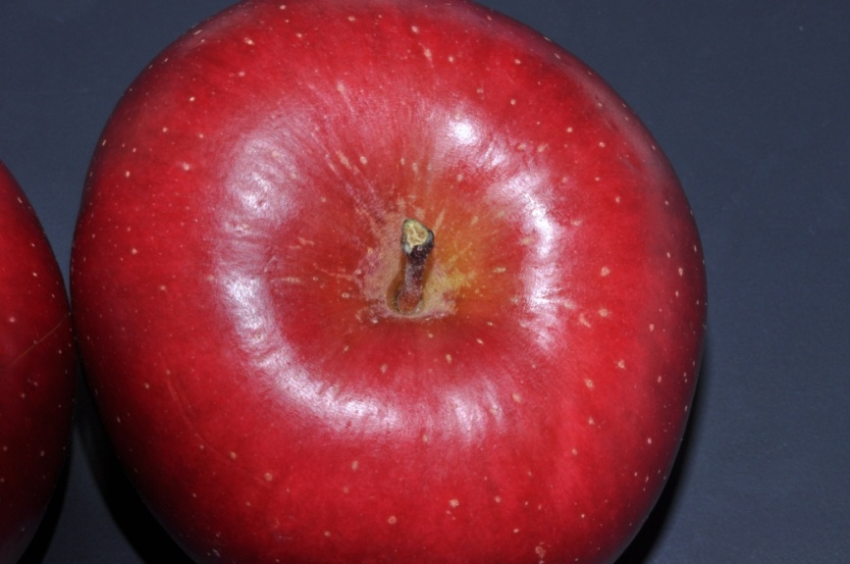
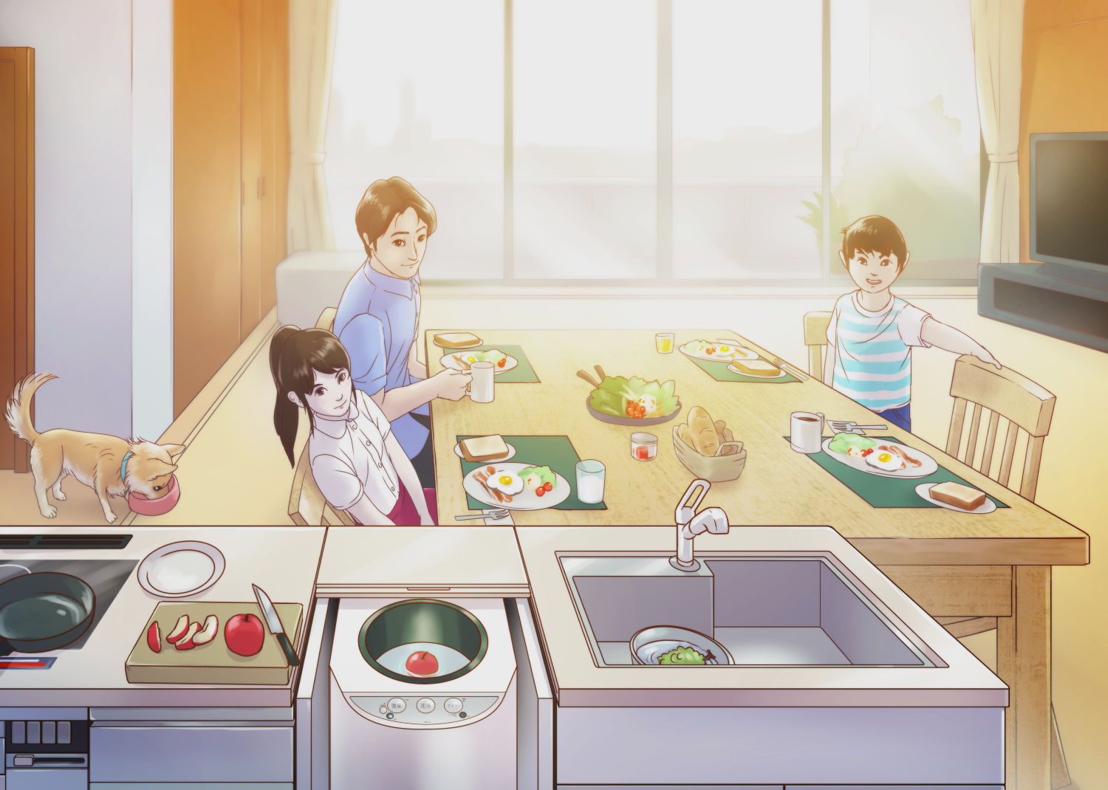
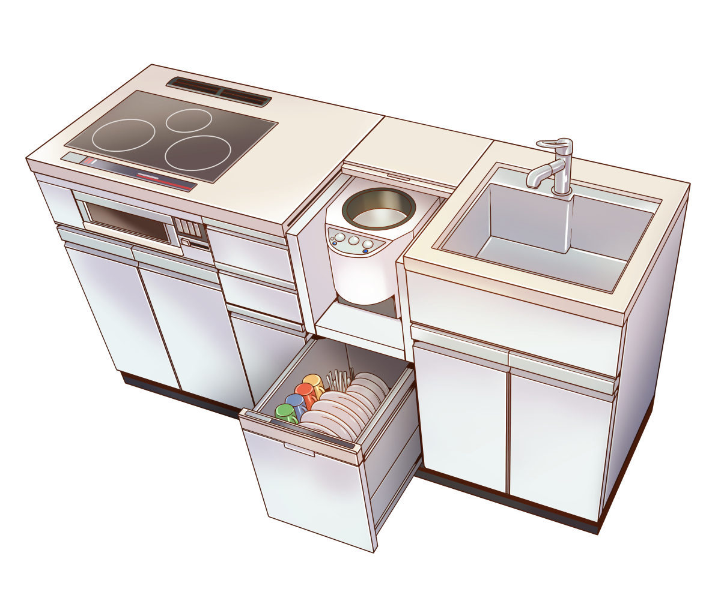
食の安全をさらに確保し、食の安心を加速するため、食材を洗浄するための噴流式超音波洗浄機を開発しました。本装置を組み込んだシステムキッチンを社会実装することを目指します。
13
超音波処理なし
超音波処理あり
安心の1日が今日も始まる。
噴流式超音波洗浄機の試作機
噴流式超音波洗浄機を組み込んだ
システムキッチンの
イメージ

Slide 14





参考資料
14
権利関係
（１）取得特許
日本国実用新案登録第3187858号 超音波洗浄装置
日本国特許第5863557号 超音波洗浄装置
日本国特許第6095087号 超音波洗浄装置、及び超音波洗浄方法
（２）周辺特許を出願中（東京大学・三井不動産株式会社・パーパス株式会社による三者共同出願）
試験動画（動画へのリンク）
実験結果報告書（尾田准教授 作成）
発表論文
Oda S., Sakaguchi M., Yang X., Liu Q., Iwasaki K, Nishibayashi K. (2021)
Ultrasonic treatment suppresses ethylene signaling and prolongs the freshness of spinach.
Food Chemistry: Molecular Sciences, 2, 100026. https://doi.org/10.1016/j.fochms.2021.100026.
アサリ
シジミ
塩サバ
シャケ切り身
鶏もも肉

Slide 15
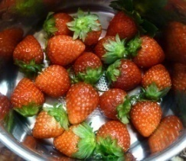
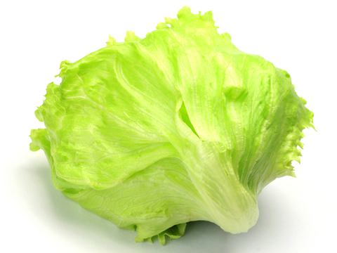
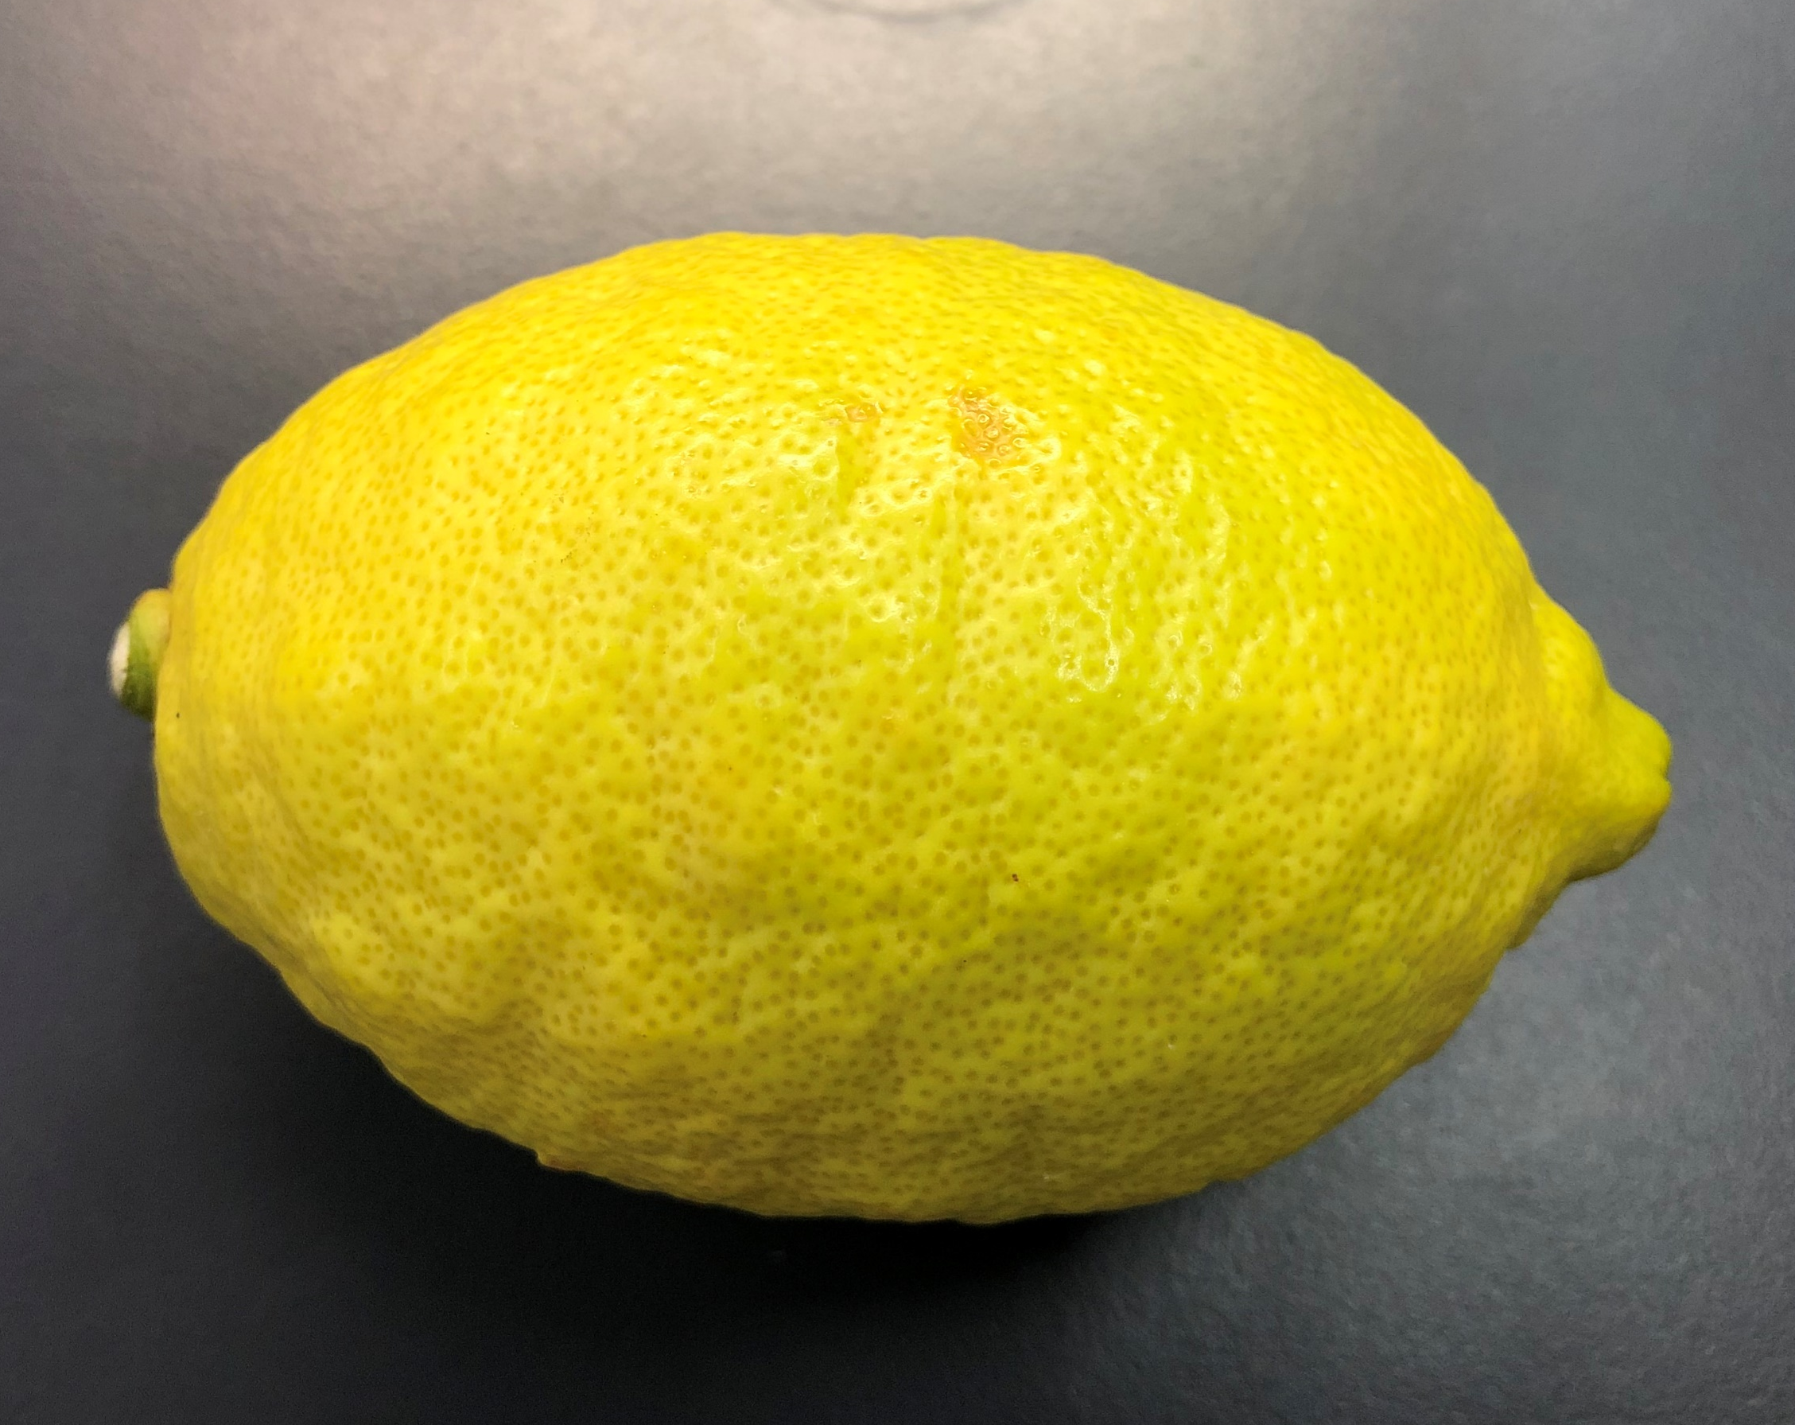
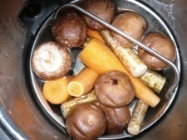
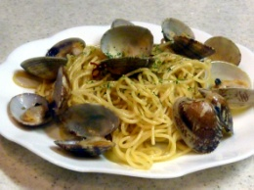
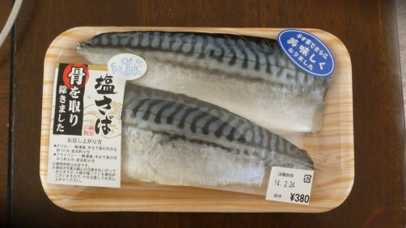
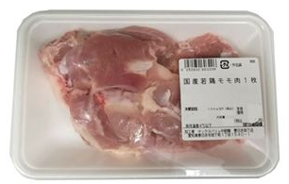
15
三井不動産は、新しい食のくらしを提案します。
きれい
おいしい
安心
健康
残留農薬
雑菌
防腐剤
放射能
重金属
酸化した脂質
脂に移った
可塑剤

